Slide 1

Git és Integrált kollaboratív platformok
Vállalati Információs Rendszerek
© 2017-2024, Dr. Hegedűs Péter

Slide 2
Legfontosabb git parancsok
git init
  Új repó létrehozása
git clone
  Meglévő repó letöltése
git checkout <branch>
  Váltás másik fejlesztési ágra
git add <files>
  Fájlok „stage-elése” commithoz. Létezik --all kapcsoló is
git commit -m "commit message„
  Új commit
git push
  Commitok feltöltése remote-ra

Slide 3
Legfontosabb git parancsok
git status
  Repository információk, például jelenlegi branch, annak állása a remote-hoz képest, módosított fájlok, stb.
git log
  Commit history megjelenítése
git config
  Git beállítások módosítása
  A --global kapcsolóval a globális beállítások módosíthatók

Slide 4
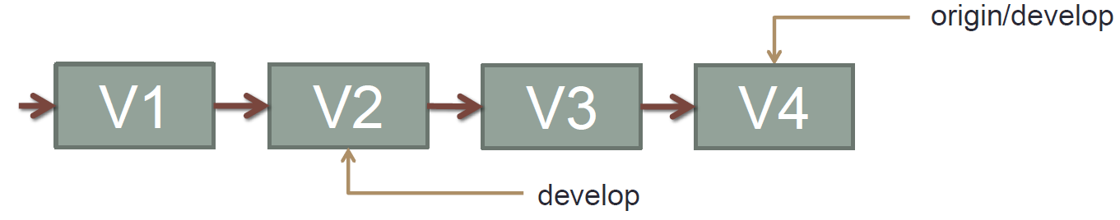
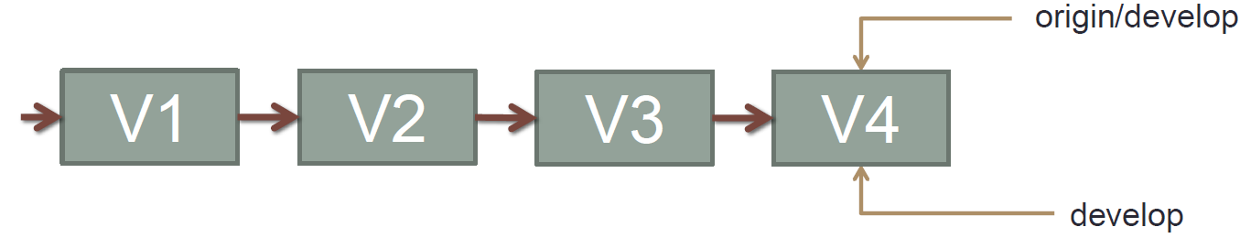
Use case: legújabb változat letöltése
Probléma: Rég nyúltál ehhez a fejlesztési ághoz, szeretnéd frissíteni a lokális repository-t a legújabb verzióra
Megoldás: git pull

Slide 5
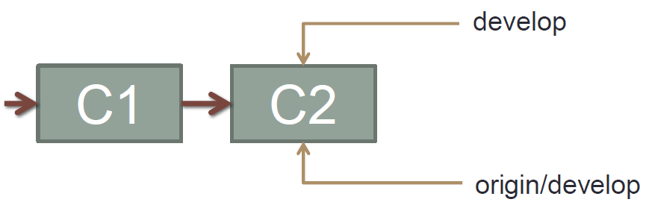
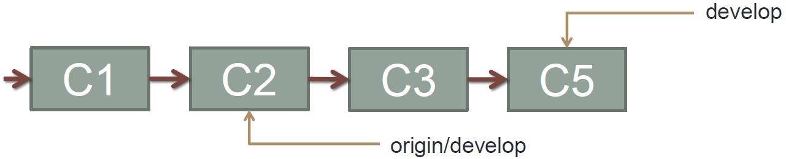
Use case: párhuzamos fejlesztés kezelése
Kiinduló állapot
Valamilyen fejlesztési feladat elvégzése után létrejön két új commit: C3 és C5
Push hatására hiba lép fel
  A develop branch eltér az origin-től

Slide 6
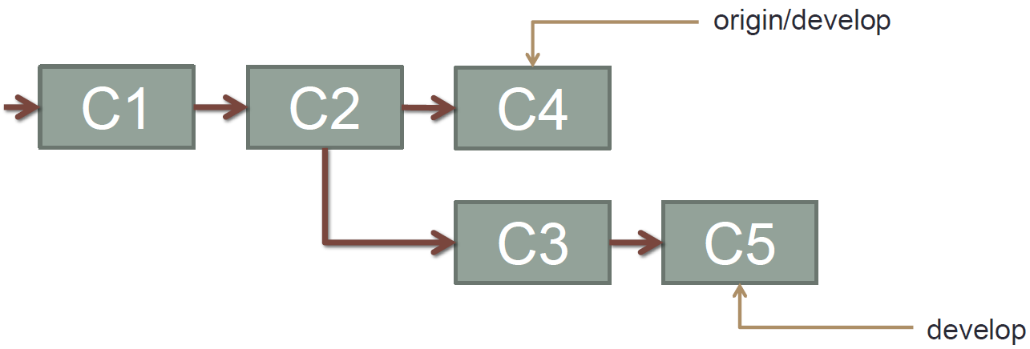
Use case: párhuzamos fejlesztés kezelése
Közben valaki más push-olt egy C4-es commitot
Reflex
  git pull

Slide 7
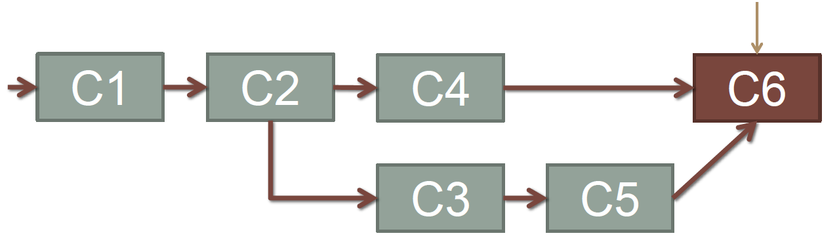
Use case: párhuzamos fejlesztés kezelése
Probléma
  pull = fetch + merge Merge commit
Minden esetben jó ez a megoldás?

Slide 8
Use case: párhuzamos fejlesztés kezelése
A merge commit feleslegesen bonyolítja a commit history-t
Jó lenne, ha ilyen lenne
Megoldás: rebase
Workflow
  git fetch
  git rebase
Vagy egy paranccsal
  git pull --rebase

Slide 9
Use case: változások visszavonása
Több lehetséges eset
  változás nincs commitálva
  változás commitálva van, de nincs push-olva
  változás commitálva és push-olva van
Három lehetséges módszer
  git checkout [-f]
    Átmásolja a lokális repóból a fájlokat a working directory-ba
  git reset
    Törli a bejegyzéseket az indexből (staging area).
  git reset --hard
    Törli az indexet és visszaállít mindent a legutóbbi verzióra

Slide 10
Use case: változások visszavonása
Több lehetséges eset
  változás nincs commitálva
  változás commitálva van, de nincs push-olva
  változás commitálva és push-olva van
Három módszer, mindegyik commit-ra állít vissza
  git reset [--mixed] <commit>
    Megmaradnak a változások (a working directory-ban)
  git reset --soft <commit>
    Megmaradnak a változások (az indexben)
  git reset --hard <commit>
    Minden törlődni fog ami commit után történt

Slide 11
Use case: változások visszavonása
Több lehetséges eset
  változás nincs commitálva
  változás commitálva van, de nincs push-olva
  változás commitálva és push-olva van
Két lehetőség:
  History újraírása
  Új commit a változtások törlésére

Slide 12
Use case: változások hasonlítása
Mit módosítottunk az utolsó commit óta?
  git diff [--staged]
Milyen változásokat okozott egy konkrét commit?
  git diff <commit>"^"!
    pl.: git diff a89b1cc^! (az " nem minden shellben kötelező)
  vagy: git show <commit> (commit információ megjelenítése)
Általános alak
  git diff <régebbi> <újabb> [--] [path]
(de természetesen ennek a parancsnak is számtalan alakja van)

Slide 13
Integrált kollaboratív platformok
Nyilvános host és eszköz platformok
  Tipikusan nyílt forrású fejlesztéshez
Integrált környezetet nyújtanak
  Verzió követés
    Web alapú elérés is
  Issue és bug követés (lásd később)
  Continuous Integration (lásd később)
  WiKi
  File hosting
  Metrikák, analytics
  Database szolgáltatás

Slide 14
SourceForge
https://sourceforge.net/
VCS
  CVS (törölték)
  SVN
  Bazaar (törölték)
  Git
  Mercurial
  Fossil
Wiki
MySQL adatbázis
Projektenként egyedi al-domain
Levelező lista
Issue és bug követés, code review

Slide 15
BitBucket
https://bitbucket.org/
VCS
  Mercurial
  Git
Issue követés
  Jira integráció
Privát repository-k támogatása
Python alapú (Django)
Build rendszer támogatás (lásd később)
  BitBucket pipelines
WiKi
Code review
REST API

Slide 16
GitLab
https://gitlab.com/
VCS
  Git
Issue és bug követés
Code review
WiKi
Ruby
  Később áttértek Go-ra
Community Edition vs Enterprise Edition
Beépített CI támogatás
  GitLab CI
Privát és publikus felhő alapú felhasználás

Slide 17
Launchpad
https://launchpad.net/
VCS
  Bazaar
  Git
Bug követés
Code review
Levelező lista
Specifikáció nyomkövetés
Q&A és FAQ
Fordító rendszer
Ubuntu csomag fordítás és hosting támogatás

Slide 18
GitHub
https://github.com/
VCS
  Git
Issue és bug követés
Code review
Publikus repository-k
WiKi
Automatikusan feldolgozott Markdown
Commit history vizualizáció
Kiterjedt REST API támogatás
3rd party CI támogatás
  Travis CI

Slide 19
GitHub REST API
Szolgáltatások azonosítása URL segítségével:
  GET, POST, PUT, DELETE
Lehetséges válasz formátumok
  XML, JSON, CSV, RSS
Technológia és platform független
Lazán csatolt komponensek kommunikációja
Gyors válasz, sok kommunikációra van szükségünk

Slide 20
GitHub REST API
Jelenleg v3 verzió
Minden API hozzáférés HTTPS-en keresztül megy
https://api.github.com
Minden adatot JSON formátumba küldünk és fogadunk
Kliens error
  Érvénytelen JSON küldése – 400 Bad request
  Rossz típusú JSON érték küldése – 400 Bad request
  Érvénytelen mező küldése – 422 Unprocessable Entity

Slide 21
GitHub REST API hitelesítés
Három féle hitelesítési metódus használható
  Basic authentication
  OAuth2 Token (fejlécben küldés)
  Oauth2 Token (paraméterként küldés)

Slide 22
Példák az API használatára
Felhasználó felfüggesztése
const GitHubClient = require('../libs/GitHubClient.js').GitHubClient; const users = require('../libs/features/users’); let githubCli = new GitHubClient({ baseUri:"http://github.at.home/api/v3", token:process.env.TOKEN_GHITHUB_ENTERPRISE }, users); githubCli.suspendUser({handle:'ripley’}) .then(resp => { console.log(resp); }) .catch(error => { console.log("error", error) });

Slide 23
Példák az API használatára
Felhasználó felfüggesztésének törlése
const GitHubClient = require('../libs/GitHubClient.js').GitHubClient; const users = require('../libs/features/users’); let githubCli = new GitHubClient({ baseUri:"http://github.at.home/api/v3", token:process.env.TOKEN_GHITHUB_ENTERPRISE }, users); githubCli.unsuspendUser({handle:'ripley’}) .then(resp => { console.log(resp); }) .catch(error => { console.log("error", error) });

Slide 24
Példák az API használatára
Milestone
const GitHubClient = require('../libs/GitHubClient.js').GitHubClient; const milestones = require('../libs/features/milestones’); let githubCli = new GitHubClient({ baseUri:"http://github.at.home/api/v3", token:process.env.TOKEN_GHITHUB_ENTERPRISE }, milestones); githubCli.createMilestone({ title: 'Inception’, state: 'open’, description: 'A discover phase, where an initial problem statement and functional requirements are created.’, due_on: '2016-11-01T09:00:00Z’, owner: 'ZeiraCorp', // organization in this case repository: 'toys' }).then(milestone => console.log(milestone));

Slide 25
GraphQL API v4
GraphQL – data query language
  Erősen típusos
  Introspektív
  Hierarchikus
  Specifikus
A GitHub a v4-es API-nak a GraphQL-t választotta
  Rugalmasságot biztosít az integrációjuknak
  Képes arra, hogy pontosan definiáljuk azt az adatot, amit le akarunk kérni
  Képes több soros REST kérést egyetlen hívással elintézni

Slide 26
Hasznos linkek
https://developer.github.com/v3/
https://developer.github.com/v4/
https://github.com/github/platform-samples/tree/master/api/javascript/es2015-nodejs

Slide 27
KÖSZÖNÖM
A FIGYELMET!
„A tananyag az EFOP-3.5.1-16-2017-00004 pályázat támogatásával készült.”

